Slide 1
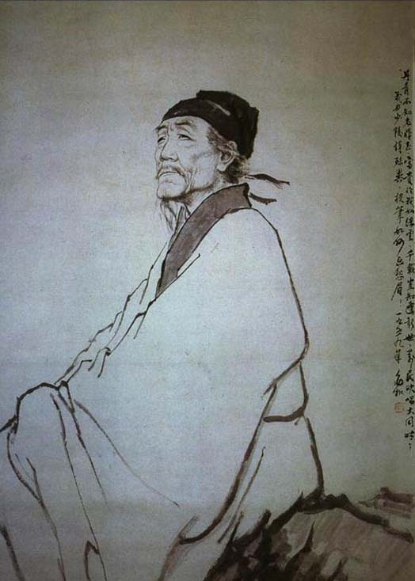
我心中的杜甫形象

Slide 2
杜甫：字子美，诗中尝自称少陵野老。
自幼好学，知识渊博，颇有政治抱负。开元后期，举进士不第，漫游各地。天宝三载在洛阳与李白相识。
后寓居长安将近十年，未能有所施展，生活贫困，逐渐接近人民，对当时的黑暗政治有较深的认识。

Slide 3
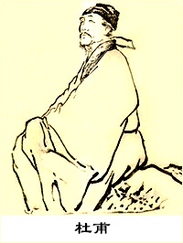
靠献赋始得官。
及安禄山军陷长安，乃逃至凤翔，谒见肃宗，官左拾遗。长安收复后，随肃宗还京，寻出为华州司功参军。
不久弃官往秦州、同谷。又移家成都，筑草堂于浣花溪上，世称浣花草堂。一度在剑南节度使严武幕中任参谋，武表为检校工部员外郎，故世称杜工部。晚年携家出蜀，病死湘江途中。

Slide 4
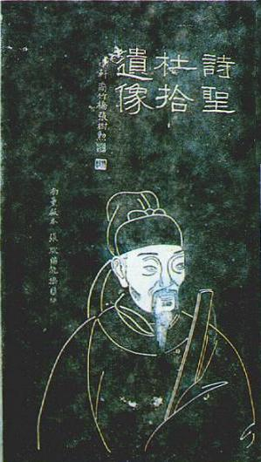
其诗大胆揭露当时社会矛盾，对统治者的罪恶作了较深的批判，对穷苦人民寄以深切同情。
善于选择具有普遍意义的社会题材，反映出当时政治的腐败，在一定程度上表达了人民的愿望。
许多优秀作品，显示出唐代由开元、天宝盛世转向分裂衰微的历史过程，故被称为“诗史”。

Slide 5
在艺术上，善于运用各种诗歌形式，风格多样，而以沉郁顿挫为主；语言精练，具有高度的表达能力。
继承和发展《诗经》以来的优良文学传统，成为我国古代诗歌的现实主义高峰，起着继往开来的重要作用,被称为“诗圣”。
代表作：《兵车行》、《自京赴奉先县咏怀五百字》、《春望》、《羌村》、《北征》、《三吏》、《三别》、《茅屋为秋风所破歌》、《秋兴》等诗，皆为人传诵。 有《杜工部集》。

Slide 6
作
者
作
品
望岳 房兵曹胡马 画鹰
赠李白 饮中八仙歌 春日忆李白
兵车行 丽人行 醉时歌
月夜 前出塞（其六）
自京赴奉先县咏怀五百字
春望 悲陈陶 闻官军收河南河北
哀江头 北征 曲江（其二）
石壕吏 新婚别 赠卫八处士
蜀相 月夜忆舍弟 梦李白二首
江村 春夜喜雨 狂夫天末怀李白
客至 不见 茅屋为秋风所破歌
登楼 赠花卿 咏怀古迹五首（其三）
登高 旅夜书怀 秋兴八首
阁夜 登岳阳楼 江南逢李龟年

Slide 7
秋 兴 八 首
杜甫

Slide 8
秋兴八首（其一）
写作背景
公元759年，杜甫为避“安史之乱”，携妻儿由陕西入四川，寓居成都，依靠四川节度使严武等亲友的接济维持生活。765年四月，严武病逝，杜甫失去依凭，于是离开成都，经重庆等地到了夔州（今四川奉节），住了两年左右的时间。《秋兴》既是他旅居夔州时写下的一组诗，共有八首，“玉露凋伤枫树林”是其中的第一首。

Slide 9
杜甫出生在一个时代“奉儒守官”的家庭，使他对国家命运与民生疾苦非常关注。流寓四川，时刻关心着国家形势，盼望“安史之乱”早日平息。“安史之乱”虽于763年被平定，但国家的形势却仍不稳定，回纥、吐蕃等民族自是兵强马壮，不时侵略唐境，吐蕃还于763年一度攻占了都城长安；而唐朝内部在平定“安史之乱”战争中坐大的军阀也拥兵割据，对朝廷构成了威胁。国运威迫，犹如四季之在暮秋，杜甫为此而深感忧虑。
寓居四川的近十年，杜甫历经流离，备尝艰辛，身心憔悴。他日夜想回归故乡，却始终无法实现愿望。写《秋兴》时，他已55岁，处在人生之秋，眼看来日无多，叶落归根之想更为迫切。正是在此种悲人生之秋和国运之秋的心境下，他写下了《秋兴》这首诗。

Slide 10
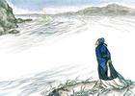

课
文
讲
解
其一
玉露凋伤枫树林，
巫山巫峡气萧森。
江间波浪兼天涌，
塞上风云接地阴。
丛菊两开他日泪，
孤舟一系故园心。
寒衣处处催刀尺，
白帝城高急暮砧。

Slide 11
玉露凋伤枫树林
“悲落叶于劲秋”，秋天草木的凋谢是最容易引起诗人感发的。“玉露凋伤枫树林”这一句，在凄凉之中还有一种艳丽的感觉。因为“玉露”有白色的暗示，白是一种冷色；“枫树林”有红色的暗示，红是一种暖色, 在悲哀中藏有热烈。这两种颜色的强烈对比，就更增强了“凋伤”这个词给人的感觉。

Slide 12
巫山巫峡气萧森
这是从夔州东望之所见，点出了他现在是身在夔州。“巫山” 上到长江两岸的高山；“巫峡” 下到深谷之间长江的流水。这虽然只是两个地名，但其中有一种包罗一切的“张力”：从高处到低处，从天到地，从山到水，眼前所有的一切都已经被萧森的秋意笼罩无余了。先给你一个整体的广角镜头，定下了一个整体大气候的基调，然后再具体来表现它是怎样的萧条和肃杀。

Slide 13
江间波浪兼天涌，塞上风云接地阴。
三峡江水湍急，奔腾而下。江面上波涛连天，天空中阴云接地，这都是客观的写实。但那波涛风云遮天盖地、夔门三峡秋气逼人的阴晦苍凉的景观，就与杜甫当时时代的背景有了一种“象喻”的联系。杜甫本人在大唐王朝的动荡混乱之中饱受颠沛流离之苦。杜甫的诗带有时代的感慨和悲哀，他的胸怀感情本来就博大深厚，当他看到这“巫山巫峡气萧森”的秋景时，开口就带出了时代和身世的双重悲哀。

Slide 14
丛菊两开他日泪，孤舟一系故园心。
作者写完夔州秋色的大环境之后，就要写自己的感情了。菊花开在秋天， “丛菊”回应了诗题中那个“秋”字。 “他日”可以指过去也可以指未来，在这里是指过去。这“他日泪”并不是现在流下的眼泪，而是说，山上那些黄色和白色的野菊，一点一点的多么像我去年秋天因思乡而流下的一滴一滴的眼泪。此时他仍然滞留在他乡，他始终没有放弃回乡的打算。因此他说，我不能放弃我的船，我随时准备登上我的船，我要靠它回到故园去，它是我唯一的依赖和指望，是“孤舟一系故园心”！你看，他从玉露凋伤的秋天景色写起，他那感发生命的活动踪迹一步一步地写到了他的故园。

Slide 15
寒衣处处催刀尺，白帝城高急暮砧。
作者没有机会回到故园，秋意却越来越深了，秋风也越来越冷了，当地人家都开始做寒衣了。又一次回应了诗题中的“秋”字。过去人们冬天穿棉衣，棉衣穿过一冬，里边的棉花就板结起来不暖和了，到秋天就要拆洗重做。“砧”，是捣衣石，现在你听那山上山下的人家，已经到处都是刀剪声和捣衣的声音。人们的生活习惯都是差不多的，都是在秋天拆洗寒衣。可是我杜甫带着我的一家漂泊在旅途中已经好几年了，我始终没有一个安定的生活，我用什么来抵御羁旅途中的寒冷？这第一首诗，从夔州的秋天起兴引出了他的感发，而他感发的重点则在对“故园”的思念。
1.
课
文
分
析

Slide 16
[内容述评]
这是一篇随物兴感、即景寄怀之作。诗人由深秋的衰残景象和阴沉气氛感发情怀，书写了因战乱而常年流落他乡、不能东归中原的悲哀和对干戈不息、国家前途未卜的担忧。杜甫此诗，不但悲自然之秋，更是悲人生之秋和国运衰落之秋，充溢着苍凉的身世之感和家国之秋，含意较一般的悲秋之作远为深厚。
《秋兴》被誉为是他七律中的“裘领”，是“一生心神结聚之作”（见《唐宋诗醇》）

Slide 17
2.
课
文
难
点
讨
论
在这八首诗中，无论以内容言，以技巧言，都显示出来杜甫的七律，已经进入了一种更为精醇的艺术境界。
① 先就内容来看，杜甫在这些诗中所表现的情意，已经不是一种单纯的现实之情意，而是一种经过艺术化了的情意。
② 再就技巧来看，杜甫在这些诗中所表现的成就，有两点可注意之处：其一是句法的突破传统，其二是意象的超越现实。

Slide 18
《唐宋诗醇》引钱谦益云：“首篇颔联悲壮，颈联凄紧，以节则杪秋，以时则薄 暮，刀尺苦寒，急砧促别。末句标举兴会，略有五重，所谓嵯峨萧瑟，真不可言”。
黄生曰：“杜公七律，当以《秋兴》为裘领，乃公一生心神结聚所作也。”
陈继儒评《秋兴八首》，乃有“云霞满空，回翔万状”之言
朱鹤龄说：前三章俱主夔州，后五章乃及长安。（《辑注杜工部集》）
陈廷敬说：前三章详夔州而略长安，后五章详长安而略夔州，次第秩然。（转引自仇兆鳌：《杜少陵集详注》）

Slide 19
七、
研
习
与
思
考
1. 《秋兴八首》虽大量写景，但景中含情，请分析这些景色中所包含的感情。
2. 第八首颔联正常的次序应该是：“鹦鹉啄余香稻粒，凤凰栖老碧梧枝。”杜诗的原意是描写唐开元时长安太平富裕的景象，请问诗人变化词序的原因是什么？

Slide 20
追溯历史的踪迹

Slide 21
咏怀古迹
(其三)
群山万壑赴荆门，生长明妃尚有村。
一去紫台连朔漠，独留青冢向黄昏。
画图省识春风面，环珮空归夜月魂。
千载琵琶作胡语，分明怨恨曲中论。

Slide 22
《咏怀古迹》是一组结构严密的七言律诗，共五首，每首各咏一古迹，依次是庾信故居、宋玉故居、昭君村、先主庙、武侯庙，都是借古迹抒发诗人的身世之感。关于它的整体结构，明人王嗣奭在《杜臆》中有很好的解释：“怀庾信、宋玉，以斯文为己任也；怀先主、武侯，叹君臣际会之难逢也；中间昭君一章，盖入宫见妒，与入朝见妒者，千古有同感焉。”

Slide 23
用自己的话复述诗歌
群山万壑随着险急的江流，奔赴荆门山，这里有生长明妃（王昭君）的村子。一旦离开汉宫，（命运）便与北方少数民族相连，独留下青冢向着黄昏。凭着画工画的画像只能约略认识昭君美丽的面容，空有她那怀念故国的魂魄月夜归来。即使千年过后，琵琶弹奏的胡地乐曲，还分明诉说着她内心的怨恨之情。

Slide 24
这首诗给我们塑造了一个什么样的人物形象？
王昭君

Slide 25
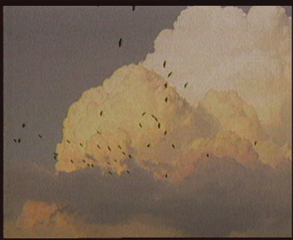
找出其中点明感情的词语
怨恨

Slide 26

昭君怨恨什么？

Slide 27
一去紫台连朔漠，独留青冢向黄昏
环珮空归夜月魂
远嫁异邦，远葬他乡，月魂空归， 思念故乡的幽怨。

Slide 28
画图省识春风面
对画师的无耻行为怨恨

Slide 29

昭君远嫁对她个人来说，毕竟是一种不幸。这种不幸又是怎样造成的呢？
最根本的原因还是统治者的昏庸造成的。

Slide 30
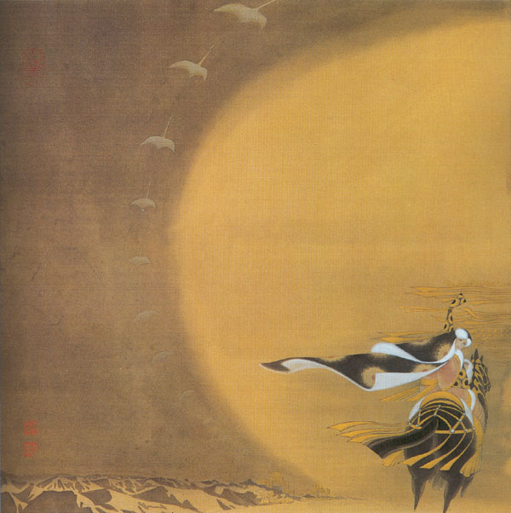
“千载琵琶作胡语，分明怨恨曲中论。”

Slide 31
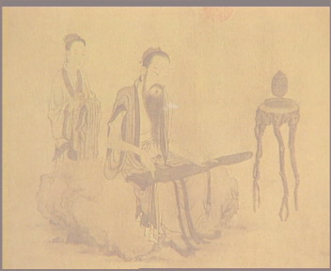
“怨恨”两字点明全篇主旨。千百年来，琵琶所演奏的总是从匈奴传来的撩人愁思的胡乐，正是昭君在诉说着她的怨恨！这两句从侧面烘托昭君的形象，既有对她的赞扬，又有对她的同情。读到这里，我们的耳边好像又响起了那深沉、幽怨的琵琶声！

Slide 32
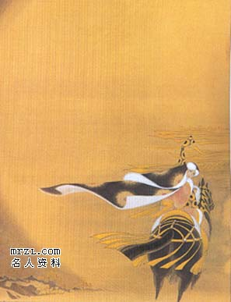
《咏怀古迹（其三）》题为咏怀，可里面只写了昭君的怨恨，并无作者个人的情怀，这是不是与标题“咏怀”二字不符？

Slide 33
背景：唐玄宗天宝五年，作者西入长安，羁留十年，才做了个看管兵甲器杖的小官。安史之乱爆发后，他前往灵武投奔唐肃宗，任右拾遗。作者因上疏救宰相房琯触怒唐肃宗而受排挤，被贬为华州司功。
昭君 诗人
绝代佳人，入宫见妒 才华横溢，入朝见妒
画图省识，远离汉宫 不分忠佞，无辜遭贬
身死异国，环珮空归 漂泊西南，有家难归
（千载之怨） （深沉怨恨）

Slide 34
所以作者在咏叹王昭君不幸的同时也在感慨自己的不幸，在表达王昭君千载之怨的同时也在暗中表达自己的深沉怨恨。
前人评此诗时说杜甫是“悲昭君以自悲也”

Slide 35
这首诗写的是昭君的怨恨，但首联一开始并没有写她的怨恨，那写的是什么？

Slide 36
“群山万壑赴荆门”
山是群山起伏，连绵不绝；水是万壑争流，奔腾不息，直赴荆门山。其中的“赴”字用了拟人的手法，把迤逦不绝的千山万壑陡然间写活了，既有飞动之势，又有变幻之姿。

Slide 37
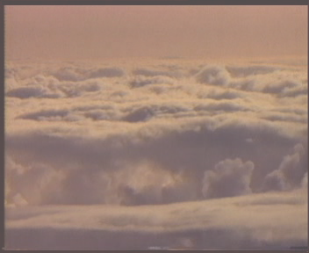
开篇不写昭君，却描绘了这样一幅图画，目的何在？

Slide 38
从侧面烘托昭君的形象。一个青年女子远离父母之邦，嫁到异域，并在那里度过一生，确实需要巨大的勇气和毅力，而这雄伟的山川简直就是她那坚强的性格的象征。

Slide 39
一去紫台连朔漠，独留青冢向黄昏。
试分析该联中“独”的表达效果。
“独”实写青冢，虚写昭君远离故土的境遇，更写出了昭君远离故土后心灵的孤独之情。

Slide 40
“环珮空归月夜魂”中的“空”如何理解？
从字面上看，作者认为，既然葬于塞外，不能归汉，你的魂灵归来也是徒然的。深入一想，昭君虽骨留青冢，但魂灵早已在月明之夜回到生她养她的故乡，可见其怀念故土之心是多么强烈啊！一个“空”字，将诗人的悲愤之情、伤悼之意传达得淋漓尽致。

Slide 41
小结：
诗歌的主旨虽写的是昭君的“怨恨”，但一开始并未直接写，而是从咏江山之奇绝引出咏佳人之奇美，接着写昭君的悲剧及其根源，为点明“怨恨”做铺垫，最后才明确点出昭君之怨，将感情推向高潮。
诗人漂泊异地，远离故乡，处境和昭君相似，寄寓思乡之情，也借昭君遗恨绝域，曲折表达自己失遇无路，才不得用的感慨。

Slide 42

鉴赏咏史诗三步骤
所描写的古人、往事是怎样的（弄清史实）
为什么要写这个古人这段往事 ？诗人在诗中表现出什么态度（体悟感情）
这种态度运用什么方法表达 （分析技巧）

Slide 43
题乌江亭 杜牧
胜败兵家事不期，包羞忍辱是男儿。
江东子弟多才俊，卷土重来未可知。
乌江亭 王安石
百战疲劳壮士哀，中原一败势难回。
江东子弟今虽在，肯为君主卷土来?
请简要分析作品的思想内容和艺术特色

Slide 44
弄清史实
项羽垓下战败，逃至此地，乌江亭长驾船请他渡过江东。项羽说：“我当年与江东八千子弟渡江而西，今无一人还，纵江东父老怜而王我，我何面目见之?”乃自刎。

Slide 45
体悟感情
1．杜诗认为项羽还可能卷土重来的原因是什么?王诗认为项羽不可能卷土重来的根据是什么?
杜诗认为胜败乃兵家常事，只要不灰心，重整旗鼓，再争取胜利也是可能的。
王诗却认为项羽已经众叛亲离，丧尽人心，江东子弟不可能再为他卖力了。

Slide 46
分析技巧
两首诗有何不同之处?
杜牧诗一开始就提出自己的观点，再用江东子弟卷土重来的设想做证据宣扬了百折不挠的精神，颇有积极意义。
王安石的诗先分析项羽面临的形势，再针对杜诗的说法，说明项羽人心丧尽，不可能卷土重来。

Slide 47
两诗末句表达方式有何不同?
杜牧诗用不大肯定的语气来表述，表示推测，实际上是借题发挥。
王诗使用反问句式，语气冷峻，强调了历史之必然。

Slide 48
学以致用：
西施滩 崔道融
宰嚭亡吴国， 西施陷恶名。
浣纱春水急， 似有不平声。
西施 罗隐
家国兴亡自有时,吴人何苦怨西施。
西施若解倾吴国,越国亡来又是谁。
注：据《史记》载，越王勾践被吴王夫差打败后，困于会稽，派大夫文种贿赂吴国太宰伯嚭，送宝器，美女（西施在其中）到吴国求和，从此越王勾践获得了休养生息的机会，其后终于灭掉了吴国。

Slide 49
１、两首诗都针对“红颜祸水”这一传统的历史观念，为西施反案，但立意有深浅之别。请作简要分析。
２、两首诗的作者在表达自己的观点态度时，所用的手法各有特色，请结合两首诗的三、四句作简要赏析。

Slide 50
两首诗都针对“红颜祸水”这一传统的历史观念，为西施反案，但立意有深浅之别。请作简要分析
崔道融的诗同情西施，为西施个人鸣不平，立意较浅。
罗隐的诗写出了“家国兴亡自有时”的自然规律，立意较深。

Slide 51
两首诗的作者在表达自己的观点态度时，所用的手法各有特色，请结合两首诗的三、四句作简要赏析。
崔诗“浣纱春水急， 似有不平声。”
罗诗“西施若解倾吴国,越国亡来又是谁。”
借景抒情、比喻
对比、反问

Slide 52
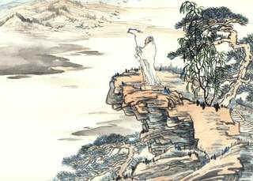
登 高
杜甫

Slide 53
整体感知
体 会 本 诗 的 感 情 基 调

Slide 54
宋代罗大经曾说“万里悲秋常作客,百年多病独登台”含有八层意思,你能读出几层意思?
万里，地之远也；
秋，时之凄惨也；
作客，羁旅也；
常作客，久旅也；
百年，齿暮也；
多病，衰疾也；
台，高迥处也；
独登台，无亲朋也。
十四字之间含八意，而对偶又极精确。

Slide 55
写作背景
杜甫身逢战乱，从48岁开始，一直到58岁去世为止， 11年中，一直在外飘零，写这首诗时已是第八个年头了，3年后病死在出蜀途中。这首诗是大历二年（公元767年）作者寄寓夔州（重庆奉节）时写的。此时“安史之乱”已结束4年，但地方军阀乘机争夺地盘，国家仍是一片混乱；再加上好友李白、高适、严武相继辞世——所有这些，像浓云一样压在杜甫心头，他是为排遣抑郁而抱病登台的。

Slide 56
艰难苦恨繁霜鬓,潦倒新停浊酒杯
叹老嗟病,实则是诗人忧时愤世、国难家愁、心情悲苦的实录。

Slide 57
风急天高猿啸哀，
渚清沙白鸟飞回。
使人听到它的叫声非常悲凉。
使人感到非常冷。既有身体的，又有心灵的。更主要是心的。
这不是一只快乐的鸟，是一只孤独痛苦的鸟。
显得天底下的人很渺小，很孤单。

Slide 58
落木
无边
萧萧
下
生命之短暂
长江
不尽
滚滚
来
时间之永恒
意境：苍凉、雄浑而悲壮
豁达、坦荡、开阔的胸襟

Slide 59
方法总结
展开想象与诗人形成共鸣，甚至让自己化身为诗人，体味诗人所思所想所感。
移情入境法：
抓住诗中的形象，紧扣表现形象特征的词语，体味情感；
意象分析法：
能尽可能了解诗人生活的时代特征和其自身境况；
知人论世法：

Slide 60
体会沉郁顿挫的诗风
沉郁，是感情的悲慨，壮大深厚；
顿挫，是感情表达的波浪起伏、反复低回。
沉郁顿挫的风格的基调是悲慨。

Slide 61
杜诗的沉郁与伤感或忧郁有质的区别。杜甫处于干戈扰攘的乱世，奔走衣食，贫病交加，但在诗歌中，抒写的却不局限于他个人的苦难，更多的是想到国家和人民，想到周围世界的过去、现在和未来。他这种深厚的感情，宽广的胸襟，使得他的诗歌体现的不是一种委琐贫弱的感情，而是一种高尚、充实而有力的“悲而壮”的激情；这就使他那多半言愁的悲剧题材表现为独有的“沉郁顿挫”的风格 。

Slide 62
阅读下面一首唐诗，然后回答问题。
江 汉
杜甫
江汉思归客，乾坤一腐儒。
片云天共远，永夜月同孤。
落日心犹壮，秋风病欲苏。
古来存老马，不必取长途。

Slide 63
（1）这是杜甫晚年客滞江汉时所写的一首诗。诗中二三联用了“片云”、“孤月”、“落日”、“秋风”几个意象，请分析其情景交融的意境。
“片云”“孤月”意境凄凉，流露出作者孤独、苦无知音的烦闷；“落日”“秋风”意境雄壮、开阔，又体现了作者“烈士暮年，壮心不已”的乐观旷达。

Slide 64
（2）有人认为这首诗洋溢着诗人自强不息的精神，也有人认为这首诗表达了诗人的怨愤之情，你同意哪种看法？请说明理由。亦可另抒己见。
答“自强不息”的要联系“落日心犹壮”，答“怨愤”的要联系“不必取长途”。

